Slide 1
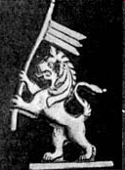
Трети март - национален празник на Република България
3 март 1878 година -Освобождението
на България

Slide 2
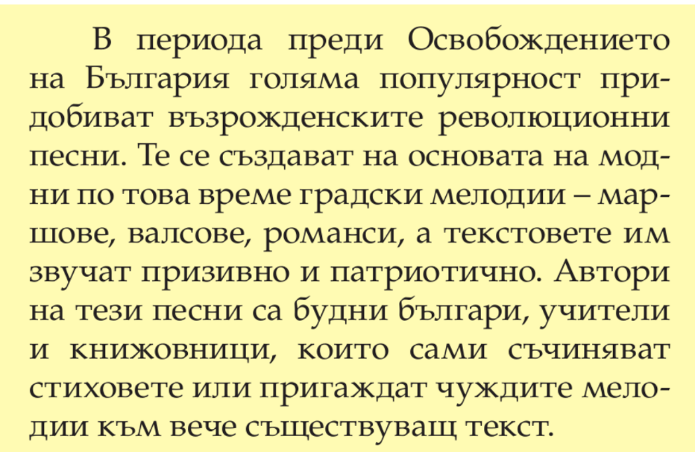

Slide 3
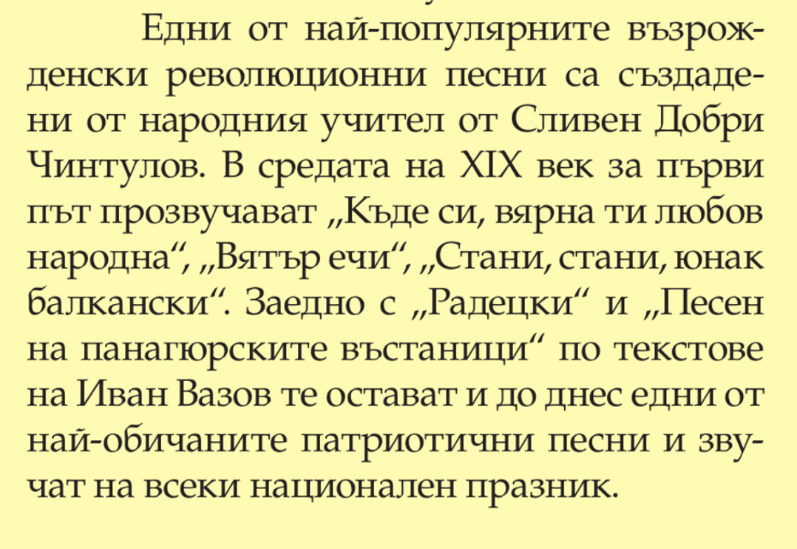

Slide 4
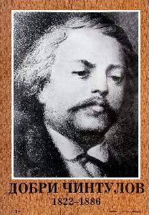
Добри Чинтулов
Добри Чинтулов е роден през 1822 година в град Сливен в семейството на занаятчия. Първите си шестнадесет години прекарва в родния си град, посещавайки гръцко училище. Баща му е бил много беден, така че през 1838 година Чинтулов сам заминава за Търново, където учи около шест месеца, като в същото време и слугувал. Оттам той заминава за Букурещ, където учи (отново на гръцки) около година и половина при учителите братя Христиди. Чинтулов отива в Одеса.
От 1850 до 1858 година учителства в Сливен. Едновременно с това участва в борбата за църковна независимост и новобългарска просвета. Основава и читалище в родния си град.
Пише и разпространява патриотично-революционни стихове.
Поетическото наследство на Чинтулов не е голямо – доказано е авторството му на около 20 стихотворения, сред които «Къде си, вярна ти любов народна?», «Стани, стани, юнак балкански», «Вятър ечи, Балкан стене».

Slide 5
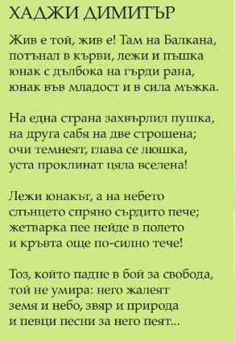
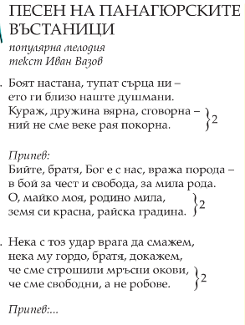

Slide 6
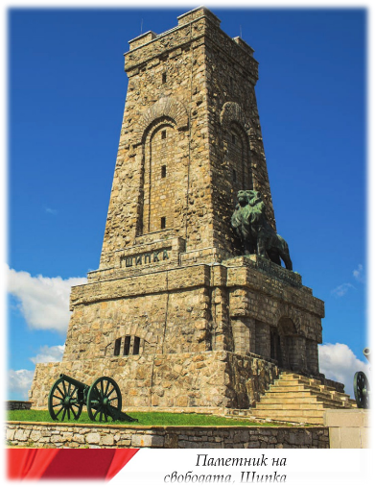
1. Вятър ечи, Балкан стене,
сам юнак на коня
с тръба зове свойте братя:
всички на оръжие!
Дойде време, ставайте,
от сън се събуждайте,
доста робство и тиранство,
всички на оръжие!
2. Който носи мъжко сърце
и българско име,
да препаше тънка сабя,
знаме да развие!

Slide 7
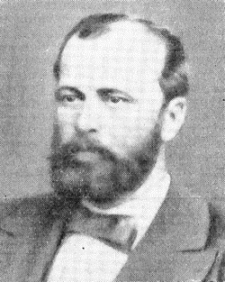
Янко Мустаков композитор, педагог и хоров диригент
Основава първия български хор през
1868 г., който през 1934 г. приема неговото
име – „Свищовски народен хор Янко Мустаков“.
Създава също първия струнен оркестър в Свищов. Хорът пял при откриването на Учредителното народно събрание през 1879 г.

Slide 8
Първите български композитори

Slide 9
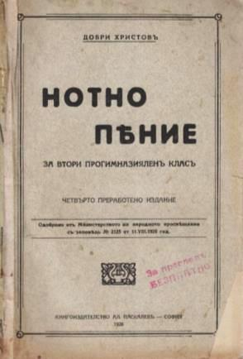
Музиката в българското училище след Освобождението

Slide 10
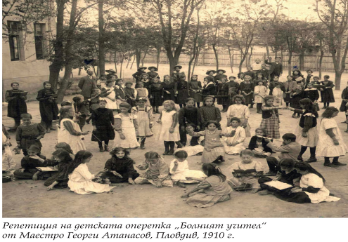

Slide 11
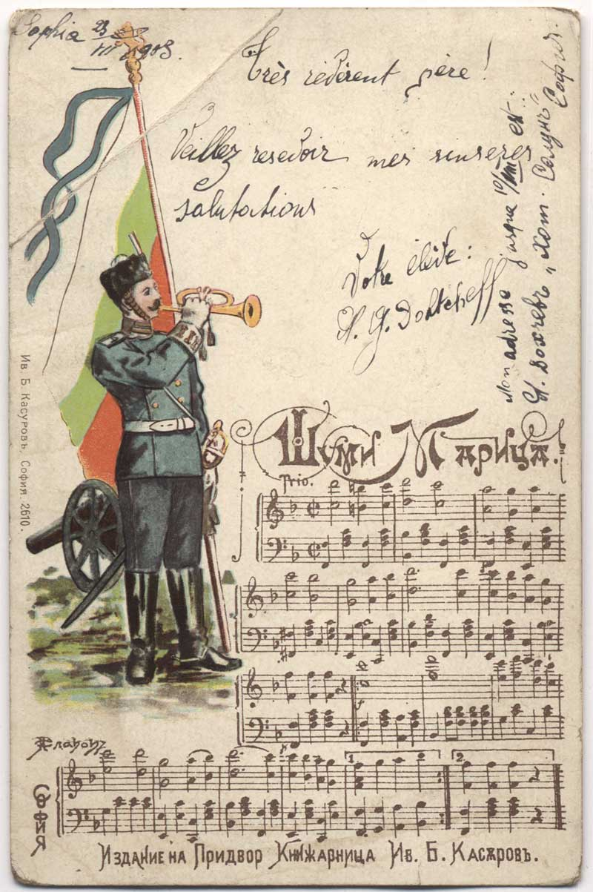
«Шуми Марица»
национален химн на България от 1879 до 1944 г.
първоначалният текст на песента е написан от Никола Живков, главен учител във Велес, Тулча, Свищов и др. по време на Възраждането.
след много варианти остава последната редакция на Иван Вазов от 1922 г.

Slide 12
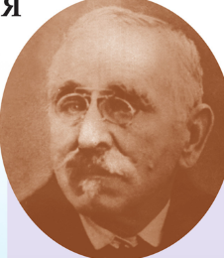
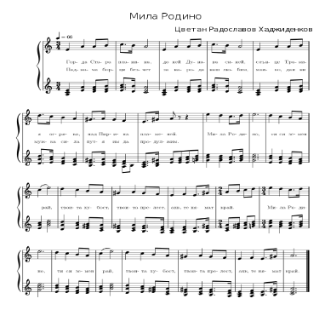
ХИМН НА РЕПУБЛИКА БЪЛГАРИЯ
«Мила Родино» е национален химн на България от 1964 г.
Основа на музиката и текста е песента „Горда Стара планина“, написана от Цветан Радославов през 1885 г. Той я композира по пътя към бойното поле по време на Сръбско-българската война. Текстът е променян многократно, за последен път – през 1990 г.

